Slide 1
MathKGZ --
Амалдарды аткаруу тартиби – Багытталган сандвр – катары менен төрт
Эки-экиден жарышып, окуучулар сол жактагы суроону тандашы керек жана
жоопту эсептөөсу керек.
Алар жооп торчосунда катары менен төрт жооп алууга аракет кылышы керек
(Xs же Os колдонуу менен).
Окуучуларга суроолорду тандоо үчүн убакыт чегин белгилөө зарыл болушу мүмкүн!
Иш баракчалары 3 өлчөмдө.
Анимацияларды текшерип, сабагыңызга КЕРЕГИ ЖОК слайддарды ӨЧҮРҮП САЛЫҢЫЗ.

Slide 2
–3 + –2 × –3 | (–4 + 1) × 3 + 3
(–5) – 4 ÷ 2 | –4 × –5 – 2
–6 × –3 + –2 × –8 | 10 ÷ –5 – 7
(–4 – –6) × 7 | –2 × 5 – 3 × (–6)
–20 ÷ 5 – 3 × –1 | –7 × (–6 + 8)
36 ÷ –6 + 8 × –4 | –4 + –9 × 4 ÷ 6
(2 + 5) × (–3) + 8 | (–5 + 9) × –7
–2 × 10 – 6 | –7 + 25 ÷ 5
(–7 – –7) ÷ –7 | –24 ÷ –6 – –12
3 × (4 – –4) × 2 | 8 – (–3) × 3
–7 × –3 + –8 | –5 × 4 + 1 × –11
(–3) + (–26) ÷ (–2) | 30 ÷ –6 + –3
–6 + 7 × 3 | (–5 – 3) ÷ –8
–5 × (2 + 2) × –4 | –2 × 8 – –4
–35 ÷ 7 – –9 | 7 × 0 – (–3) × 2
(–8) × 4 + 3 | (–13) + 14 ÷ (–7)
–40 ÷ 4 × (–2 + 5) | 11 – –2 × –11
(–50) ÷ (–5) + (–5) | (–9 + 3) × (–6 + 9)
Төрт катар
Сол жактан суроо тандаңыз.
Төмөнкү жоопту таап, (X же О) белгилеңиз.
Биринчи катары менен 4 жооп
туура келсген оюнчу жеңет!
Жооп торчосу
−13 | 1 | −9 | −1 | −8 | 15
−14 | −6 | 3 | 48 | 10 | 6
−29 | 0 | 16 | −7 | −2 | −31
17 | −38 | 13 | 4 | −26 | 18
−18 | −10 | −30 | 8 | 14 | −11
80 | −15 | 2 | −12 | 5 | −28
Суроолор

Slide 3
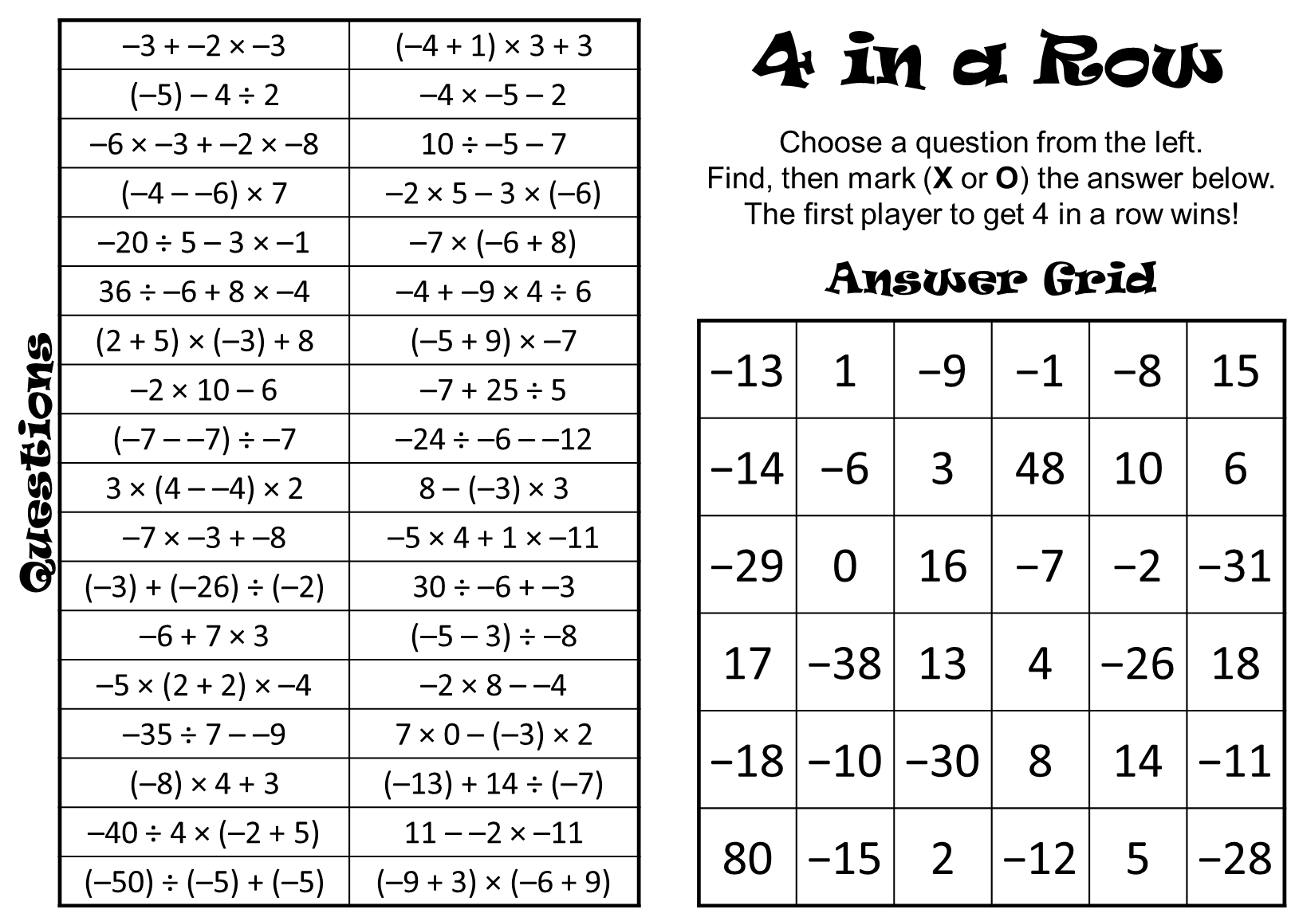

Slide 5
Суроолор барбы?
Комментарийлер?
Сунуштар?
…же ката таптыңызбы!?
Турдуу пикирлер учун ыраазычылык билдиребиз.
Сураныч, электрондук кат жөнөтүңүз:
mathematicskgz@gmail.com

